Slide 1


Do Zero ao Criativo
Plugins Minecraft com Java
Diego D. Leitão

Slide 2
Antes de tudo
O que é um plugin?
Um plugin de Minecraft é como um 'aplicativo' que você instala em um servidor de Minecraft para adicionar ou modificar funcionalidades do jogo.
Imagine que o Minecraft é como uma casa: com os plugins, você pode adicionar novos móveis, mudar a pintura das paredes ou até criar novas regras para quem mora nela.
Se você quer personalizar seu servidor Minecraft, criar um plugin é o primeiro passo. Neste ebook, vamos listar os principais projetos, apresentar a estrutura básica de um plugin e ensinar como lidar com eventos e adicionar itens personalizados.

Slide 3
01
Principais Projetos

Slide 4

Principais Projetos
Bukkit/Spigot
O Bukkit é a base mais usada para desenvolvimento de plugins.
O Spigot, uma versão otimizada, é amplamente adotado pela comunidade.
Público-alvo: Servidores de médio a grande porte.
Recursos principais: Hooks para eventos, APIs para entidades, blocos e jogadores.
Link: SpigotMC

Slide 5

Principais Projetos
Paper
O Paper é um fork do Spigot, com mais desempenho e funcionalidades extras.
Público-alvo: Servidores que precisam de alta performance.
Recursos principais: Suporte a otimizações e melhorias na API.
Link: PaperMC

Slide 6
02
Estrutura de um Plugin

Slide 7
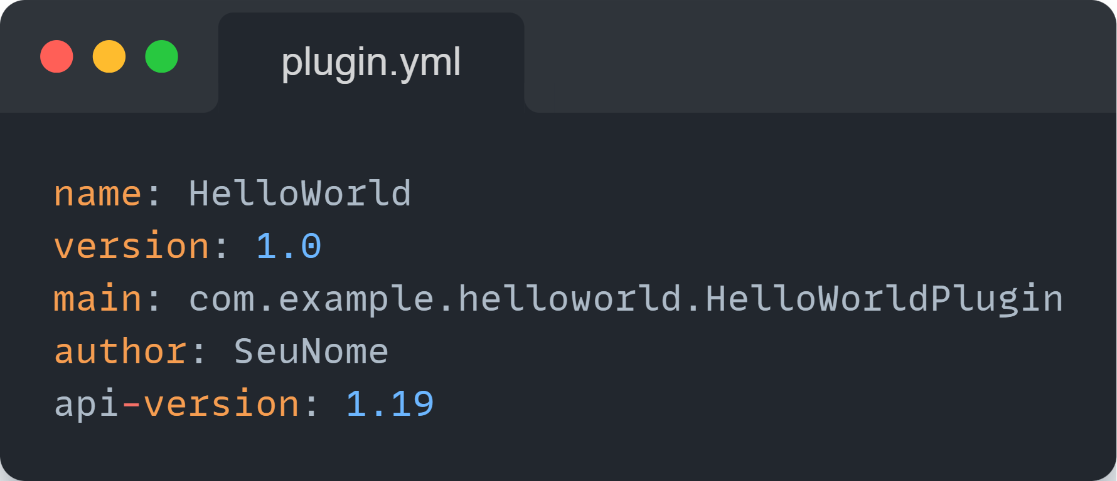
Estrutura de um Plugin
Vamos criar um plugin simples que exibe uma mensagem ao jogador quando ele entra no servidor.
Arquivo plugin.yml
O plugin.yml é o arquivo de configuração principal do plugin.

Slide 8
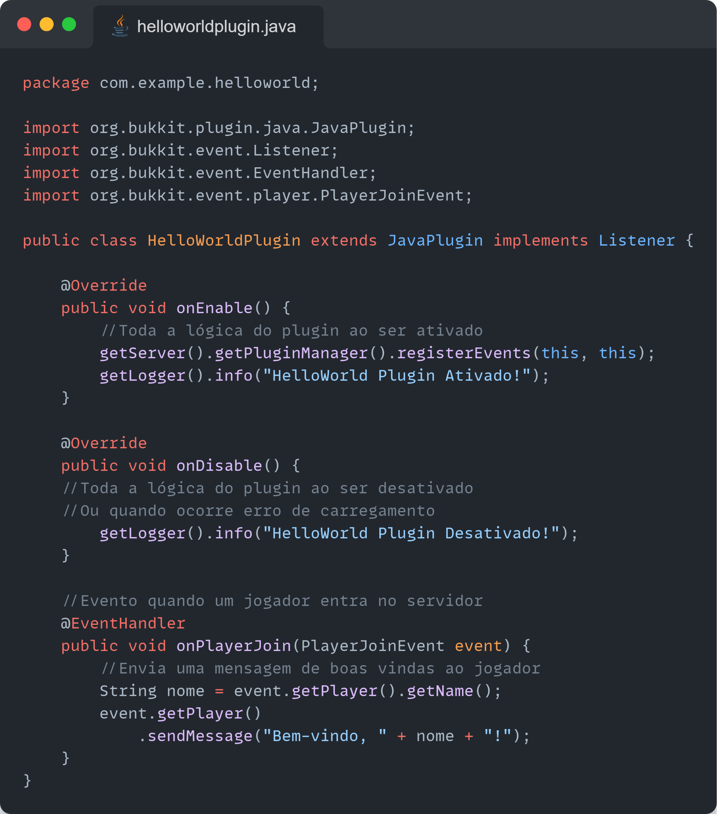
Estrutura de um Plugin
Classe Principal do Plugin
Essa classe é o ponto de entrada do plugin.

Slide 9
03
Principais Eventos

Slide 10
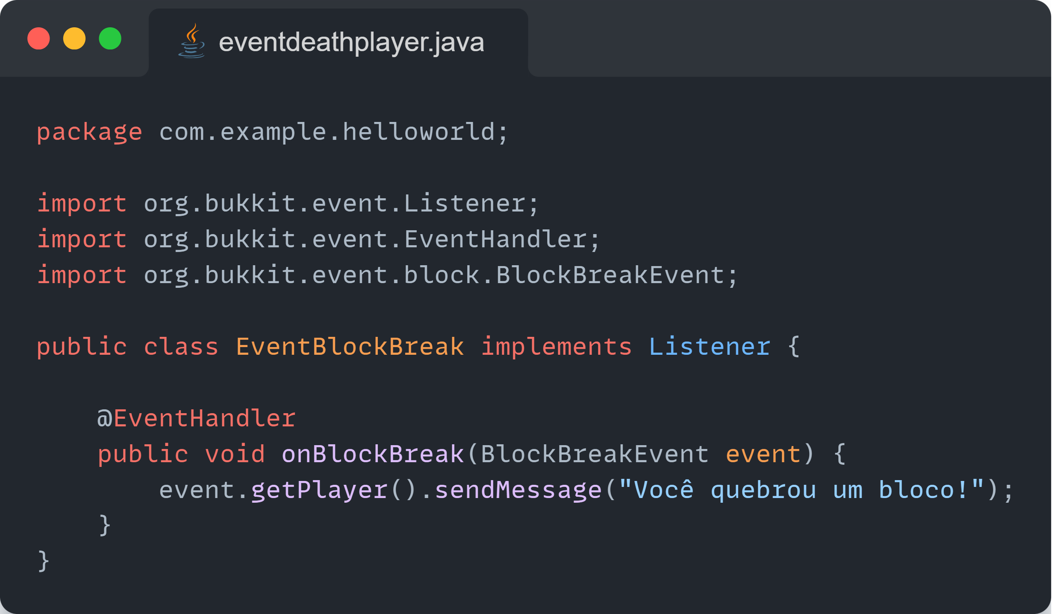
Principais Eventos
Eventos permitem interagir com o comportamento do jogo. Aqui estão alguns exemplos práticos:
Jogador Quebrando Bloco
Esse evento sempre é acionado quando um bloco é quebrado pelo jogador

Slide 11
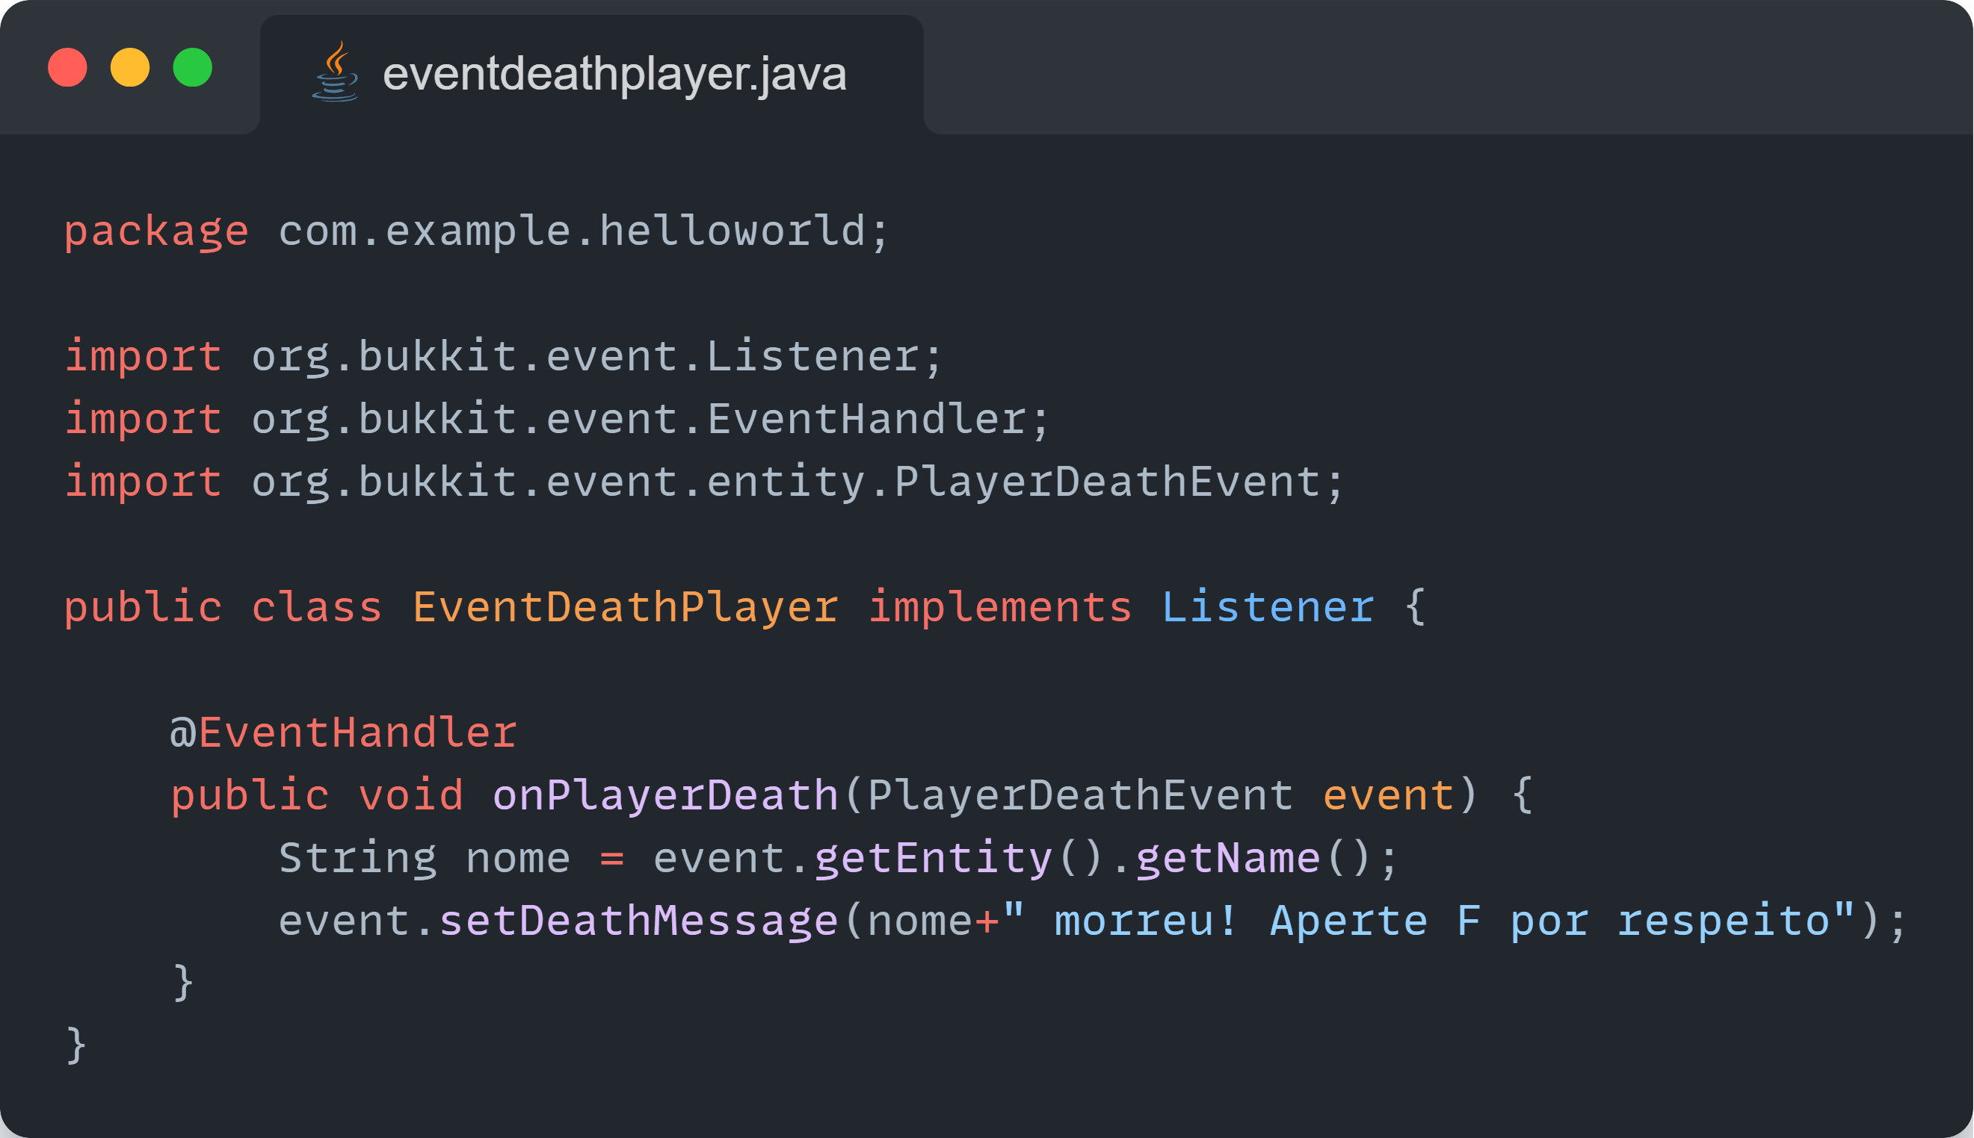
Principais Eventos
Jogador Morre
Esse evento sempre é acionado quando um jogador é derrotado

Slide 12
04
Item customizado

Slide 13
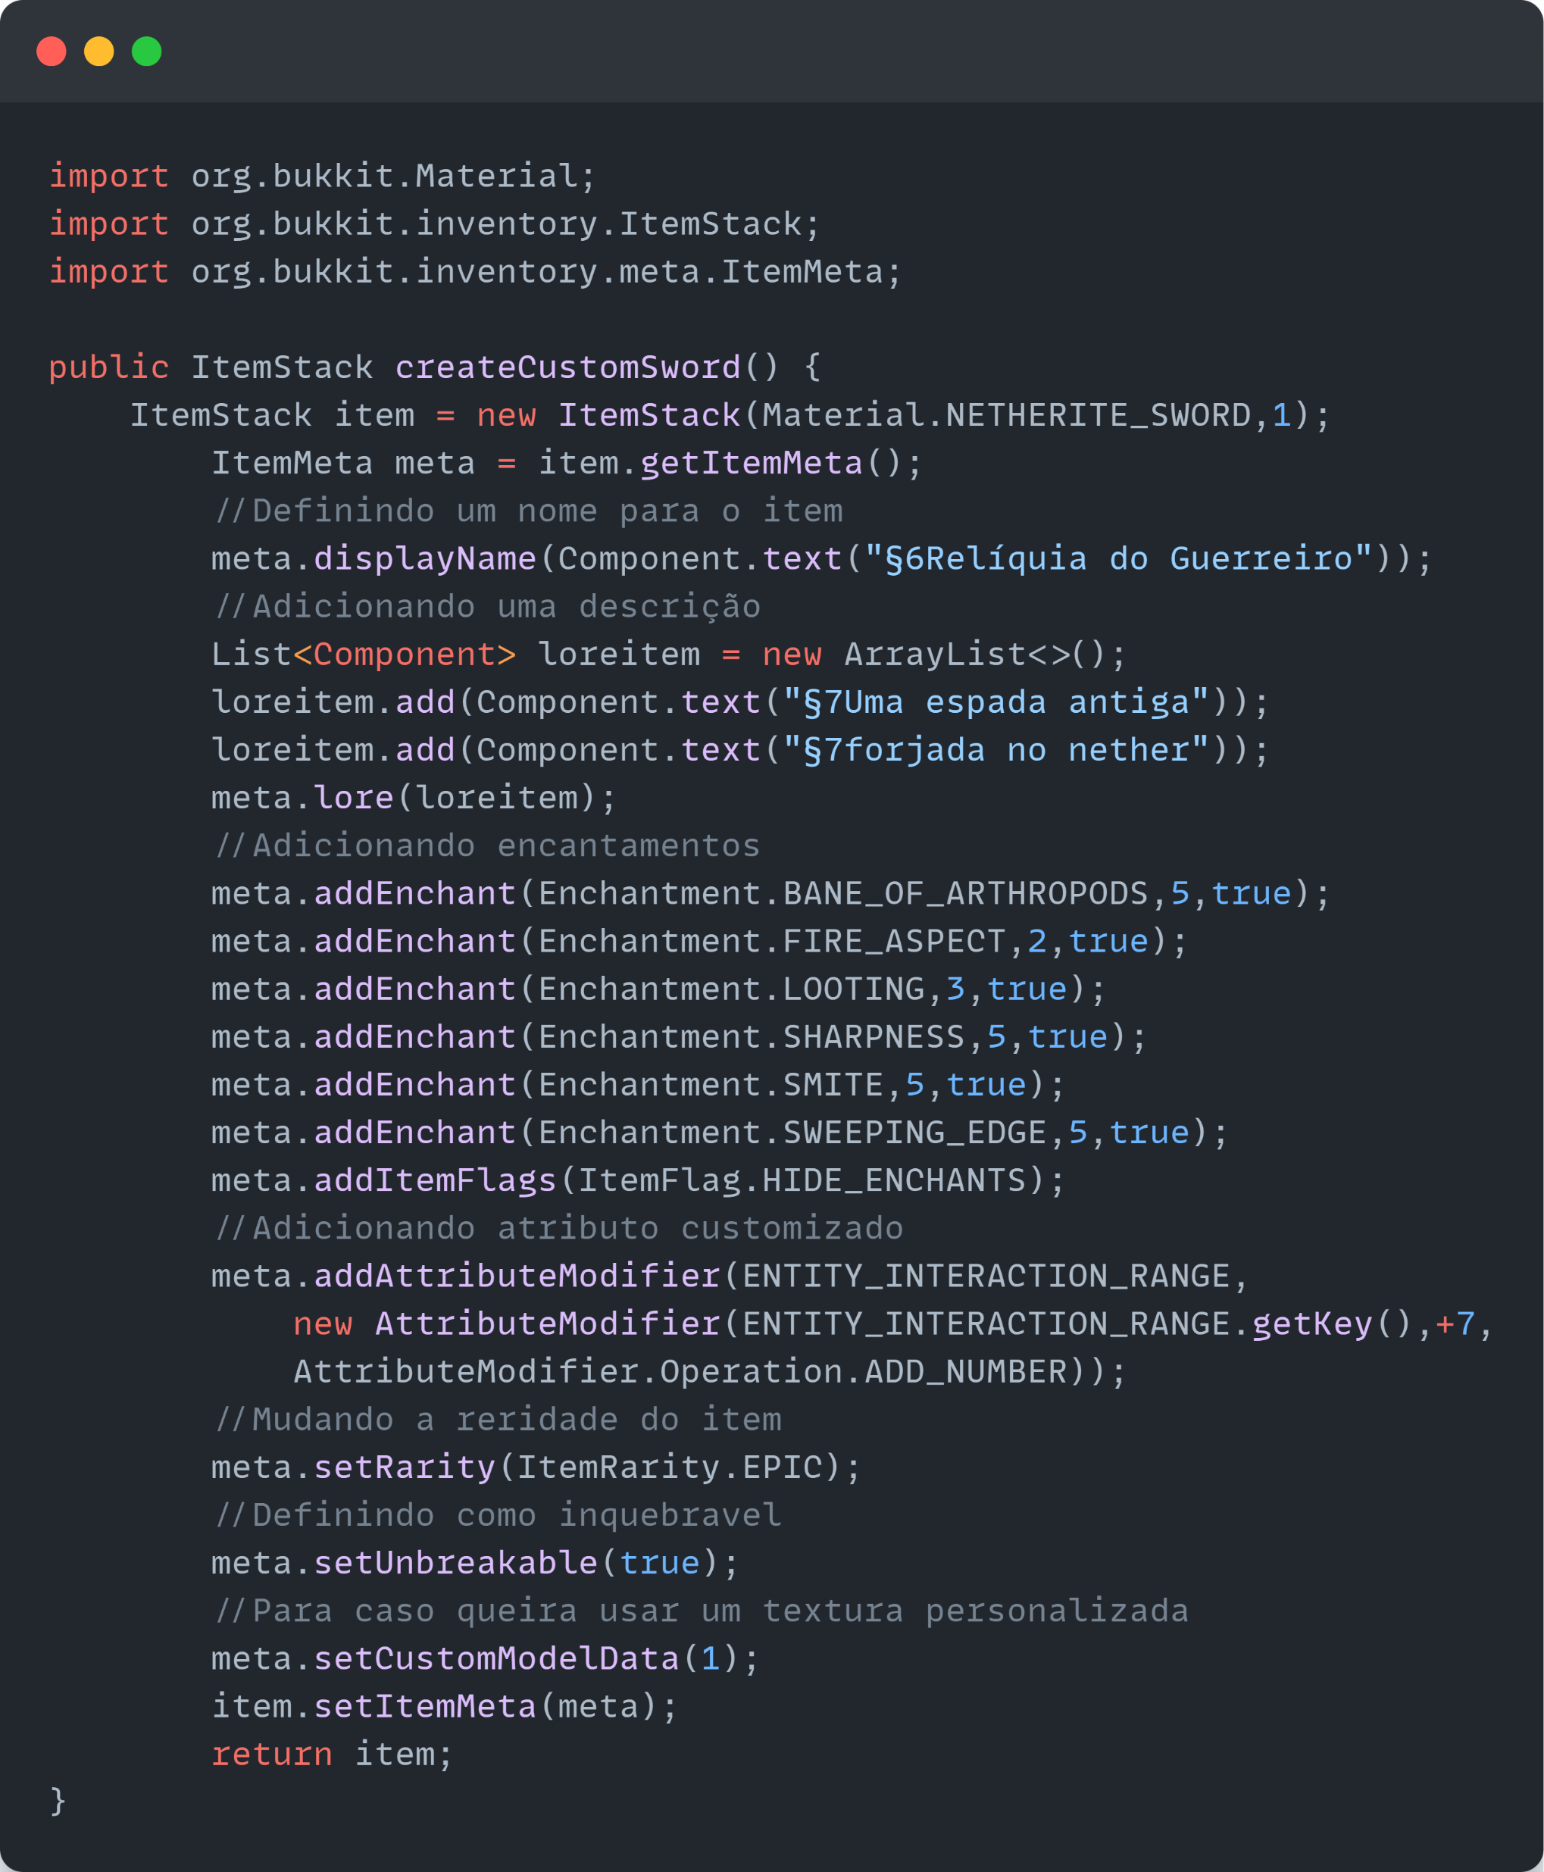
Item customizado
Você pode adicionar itens customizados ao jogo usando a API do Bukkit.
Aqui está um exemplo de como criar uma espada especial:
Criando um Item Personalizado

Slide 14
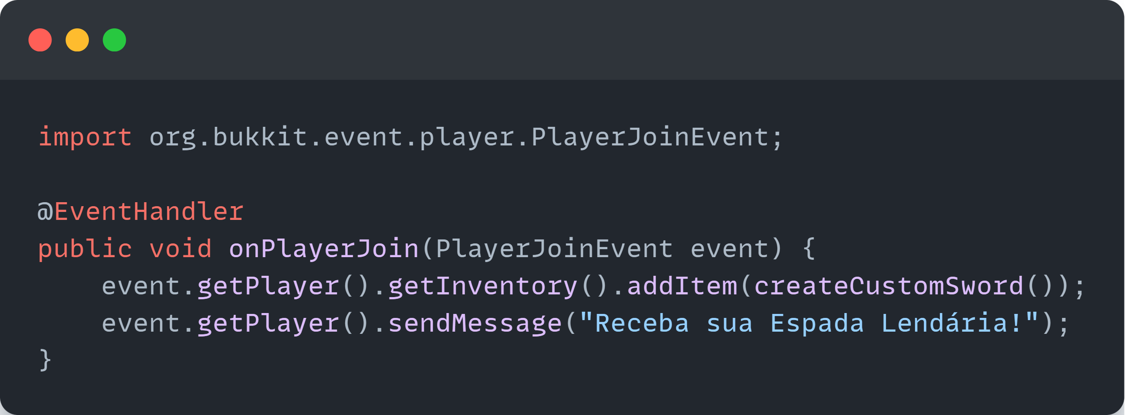
Item customizado
Dando o Item ao Jogador

Slide 15
05
Exportando o Plugin

Slide 16
Exportando o Plugin
Depois de escrever e testar seu plugin, é hora de exportá-lo para uso no servidor.
Passo a Passo para Exportar
Compile o Código:
Use sua IDE (como IntelliJ IDEA ou Eclipse) para compilar o projeto.
Certifique-se de que todas as dependências necessárias estão incluídas.
Crie o Arquivo JAR:
Configure sua IDE para exportar o projeto como um arquivo JAR.
Inclua o arquivo plugin.yml no JAR.

Slide 17
Exportando o Plugin
Passo a Passo para Exportar
Teste no Servidor:
Copie o arquivo JAR para a pasta plugins do servidor Minecraft.
Inicie o servidor e verifique os logs para garantir que o plugin foi carregado corretamente.
Depure Problemas:
Caso o plugin não funcione, confira os logs do servidor para identificar erros.

Slide 18
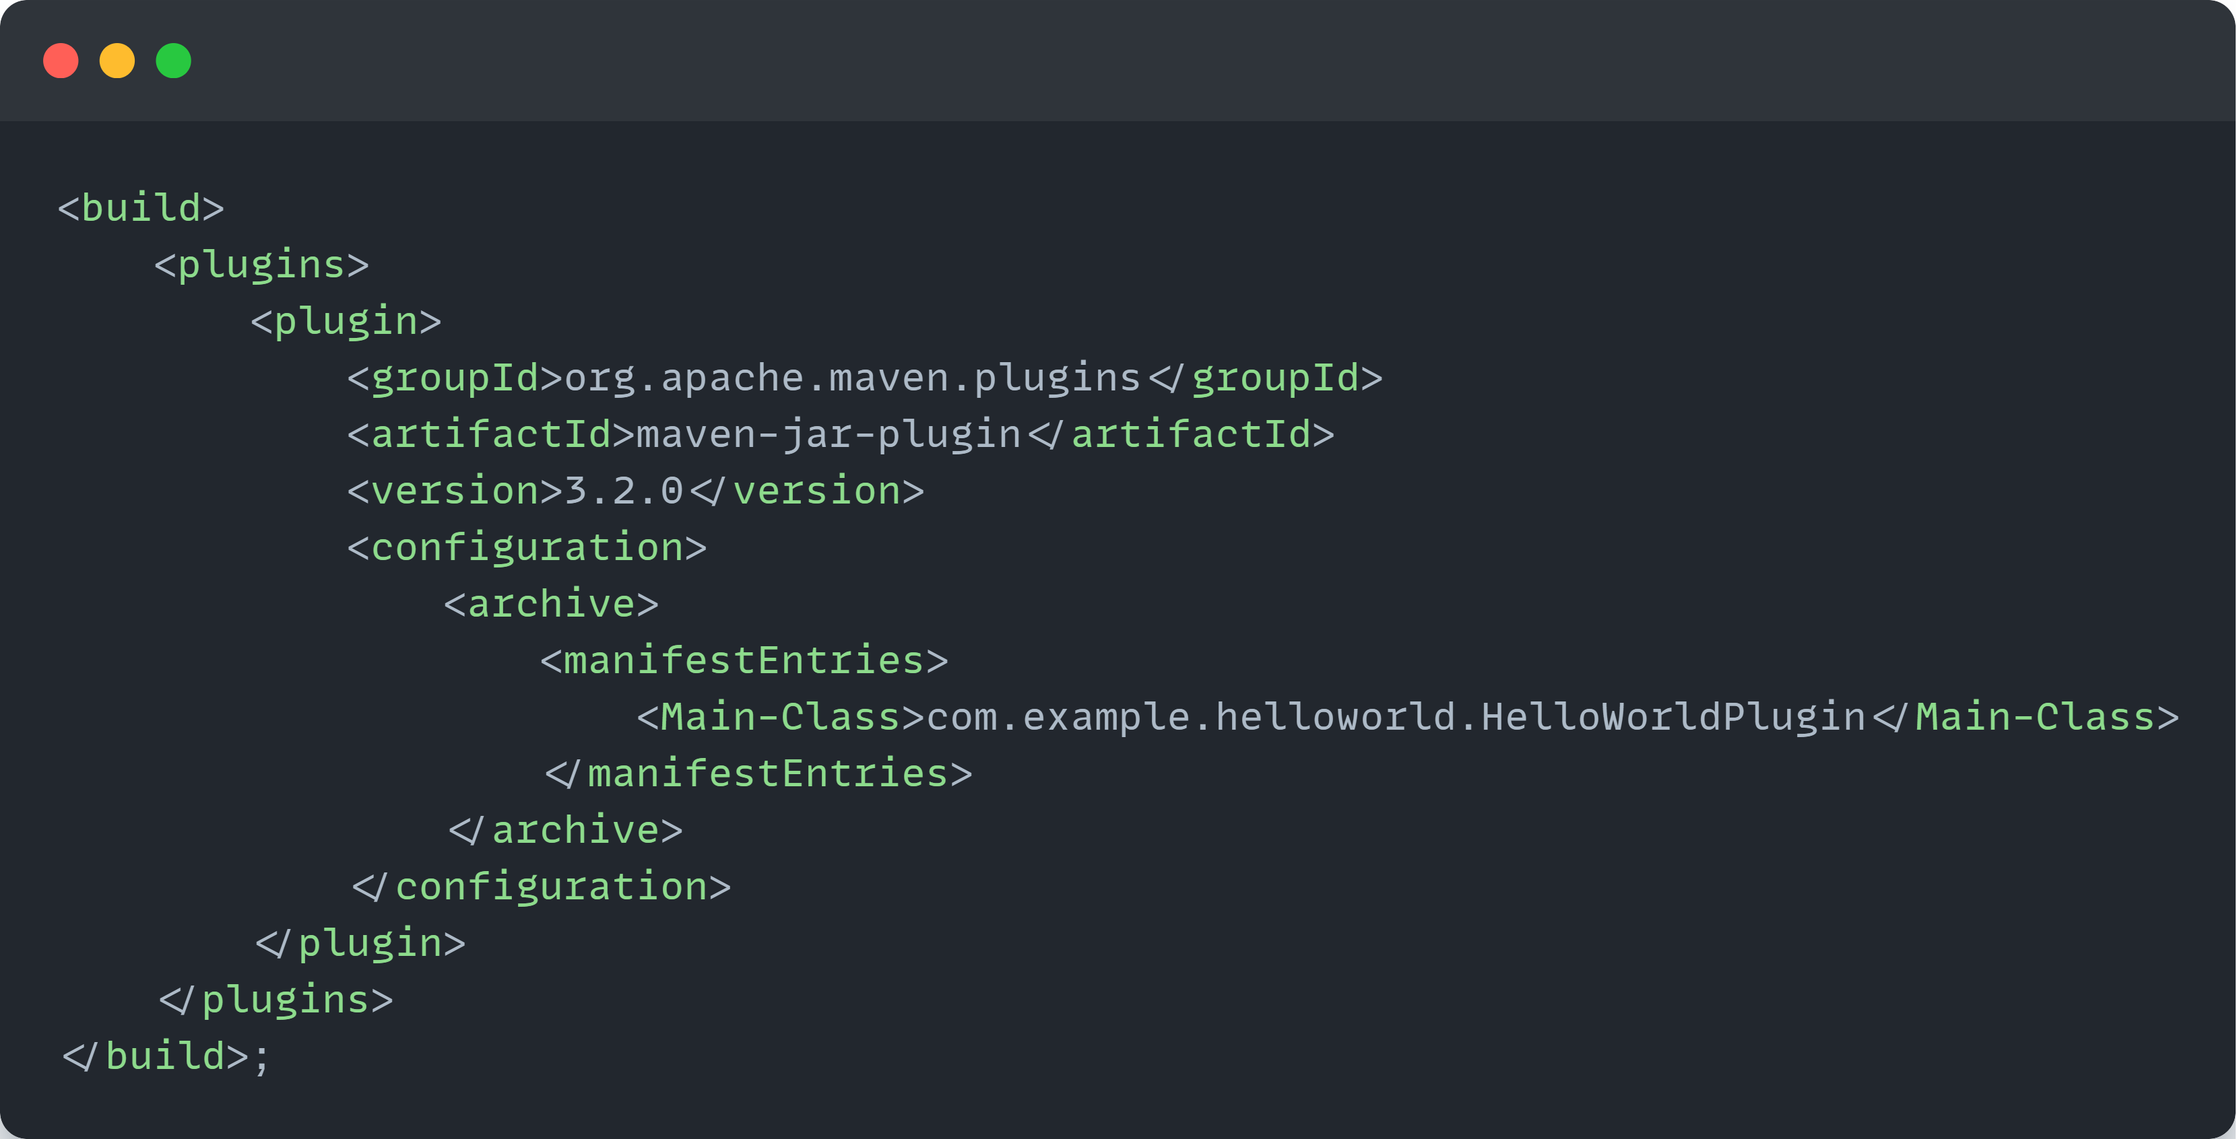
Exportando o Plugin
Ferramenta Alternativa: Maven/Gradle
Se você utiliza Maven ou Gradle, adicione o seguinte trecho ao seu arquivo de configuração para empacotar o plugin:
Exemplo com Maven

Slide 19
06
dicas

Slide 20
Dicas
Em caso de duvidas ou decida explorar mais conteúdo além do mostrado nesse ebook, recomendo que acesse a documentação ou converse em fóruns da comunidade do projeto que está utilizando para obter ajuda com erros ou tirar dúvidas que possa surgir

Slide 21
agradecimentos

Slide 22
Obrigado por ter lido!
Agora você tem o conhecimento básico para criar, personalizar e exportar plugins para seu servidor Minecraft.
Divirta-se desenvolvendo!
Esse ebook foi feito utilizando IA e diagramado por um humano
Esse ebook foi feito com fins didáticos em construção, não realizado uma validação cuidadosa humana no conteúdo e pode conter erros gerados pela IA
Meu GitHub de um plugin: ValentPlugin

